Slide 1

第一套全国大学生“广播体操” ——《数电起飞》
特此感谢张奕朗大佬的耐心指导！

Slide 2
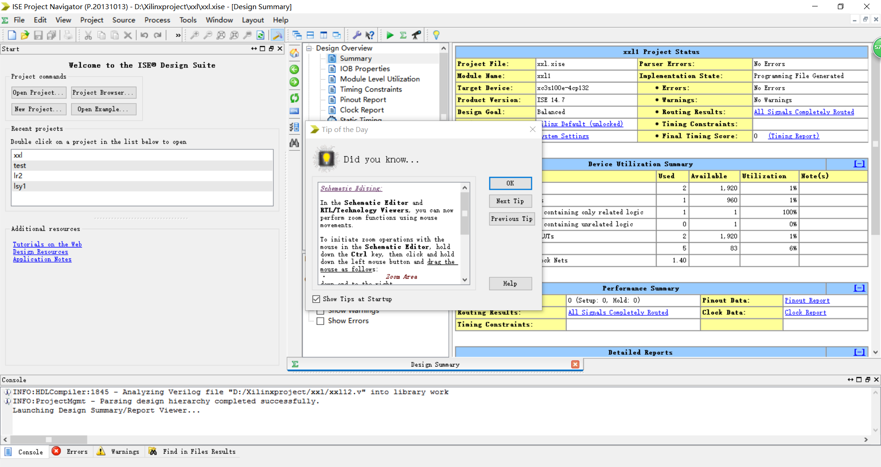
打开ISE14.7

Slide 3
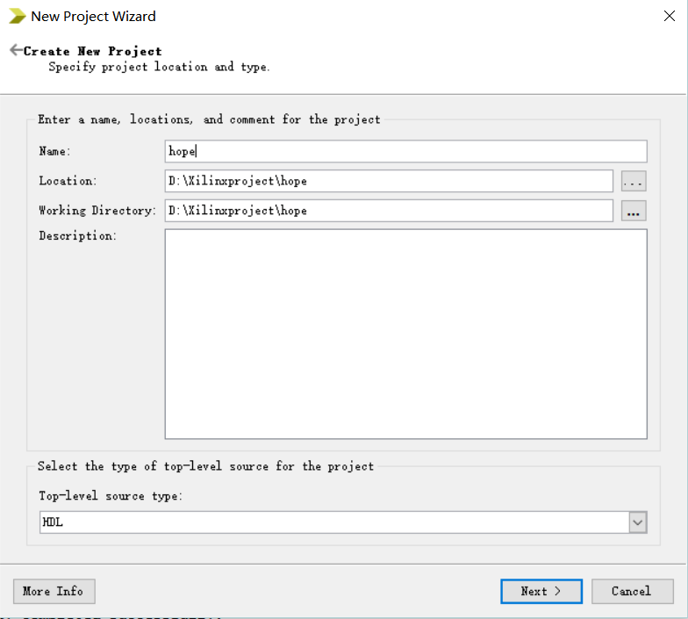
点击New Project,新建项目，命名（例如hope），点击Next

Slide 4
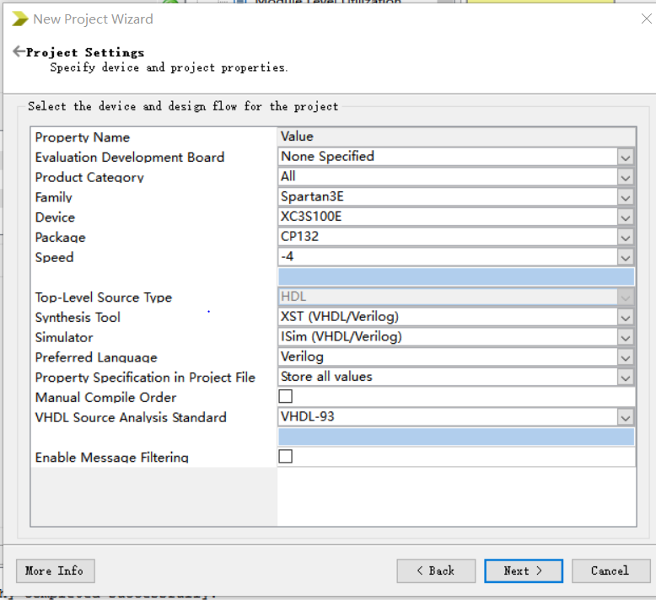
选择和所用FPGA板匹配的参数：Spartan3E, XC3S100E, CP132, -4, 点击next，finish.

Slide 5
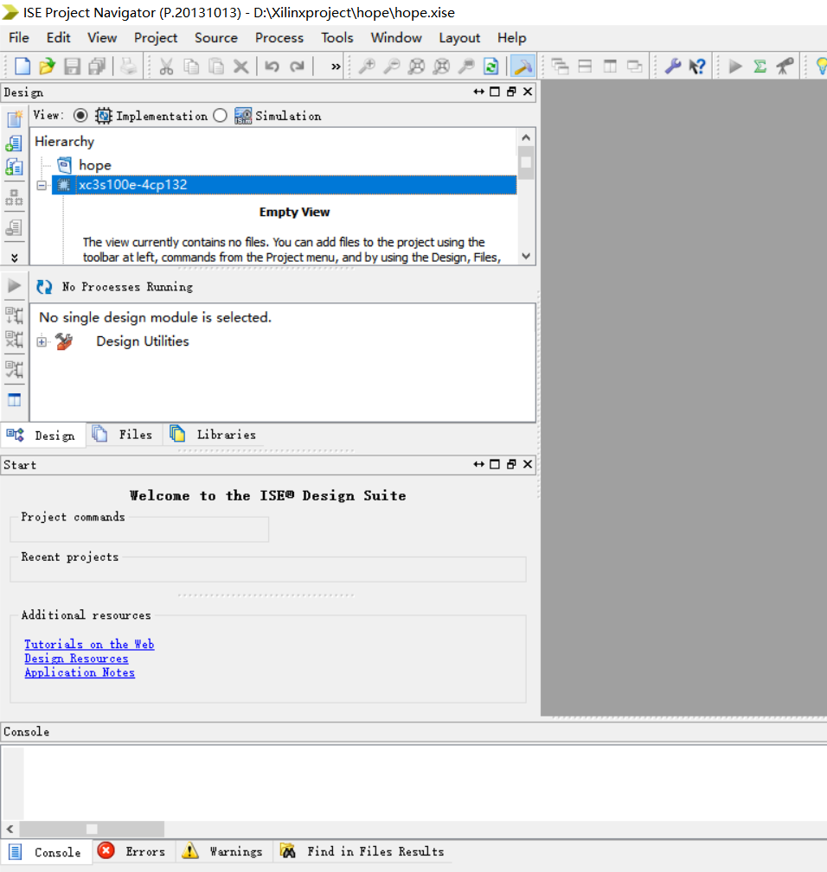
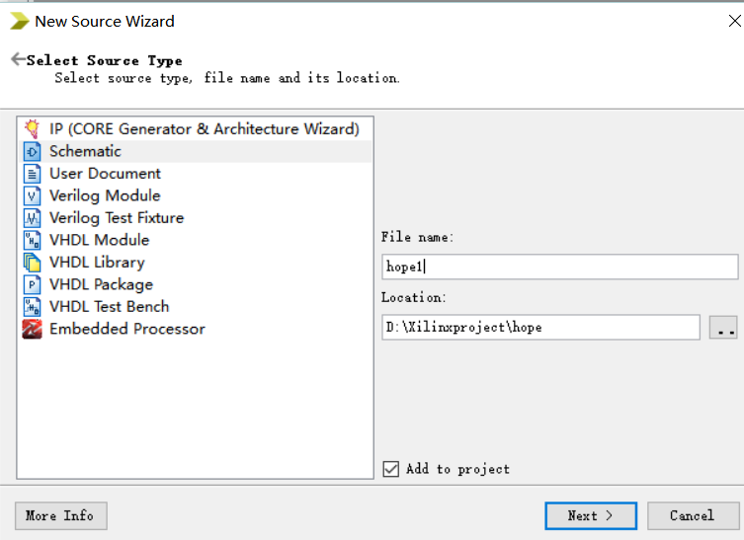
点中xc3s100e-4cp132,鼠标右键，点击New Source，添加文件，点击Schematic，命名（例如hope1），next。。。

Slide 6
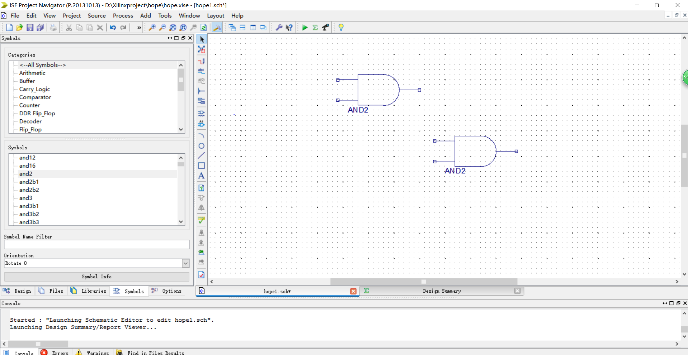
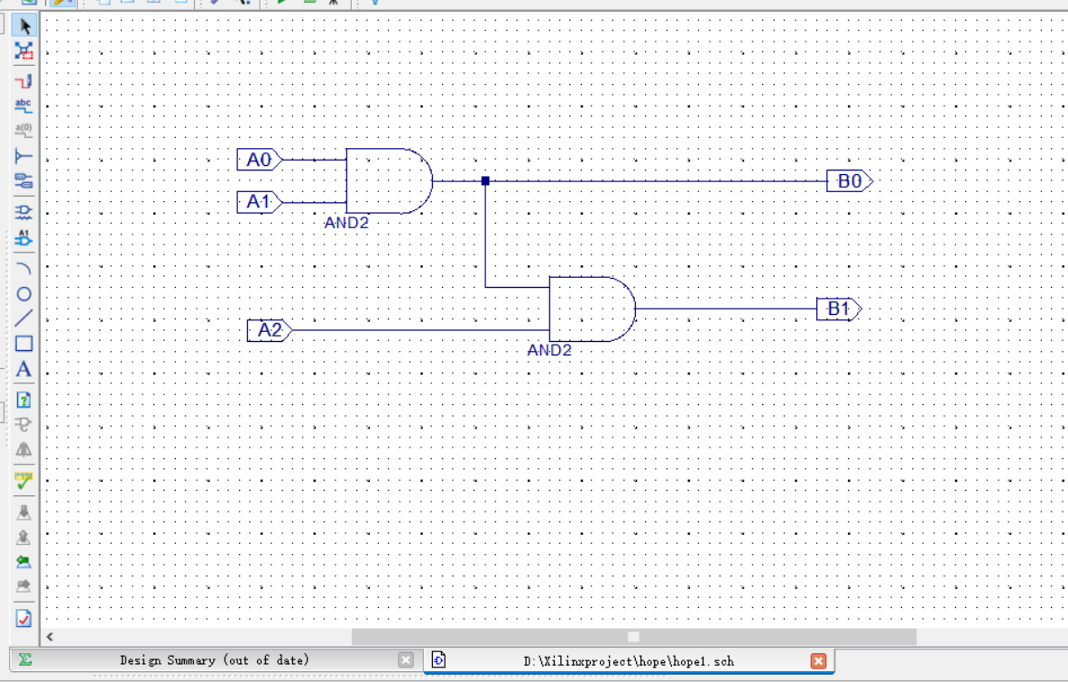
左边栏中选择symbols，在symbols栏中选择电路元件（例如and2）点击后，可在右边区域放置，连接电路图，添加输入端、输出端，点击左侧栏“abc”或双击端口更改名称,结束后注意保存！

Slide 7
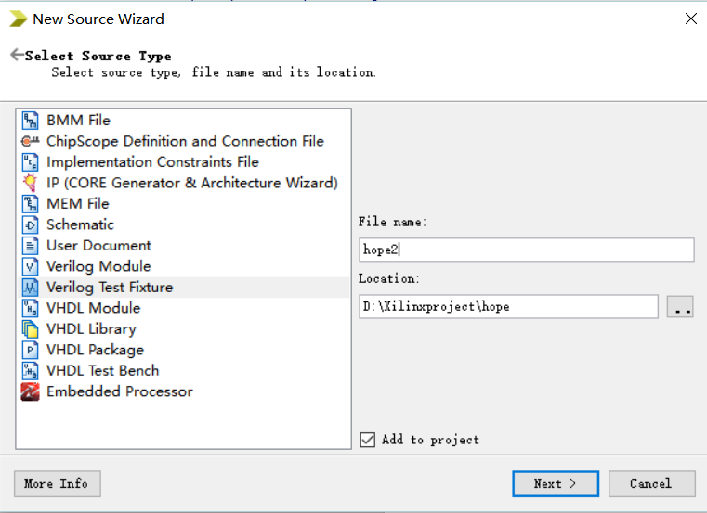
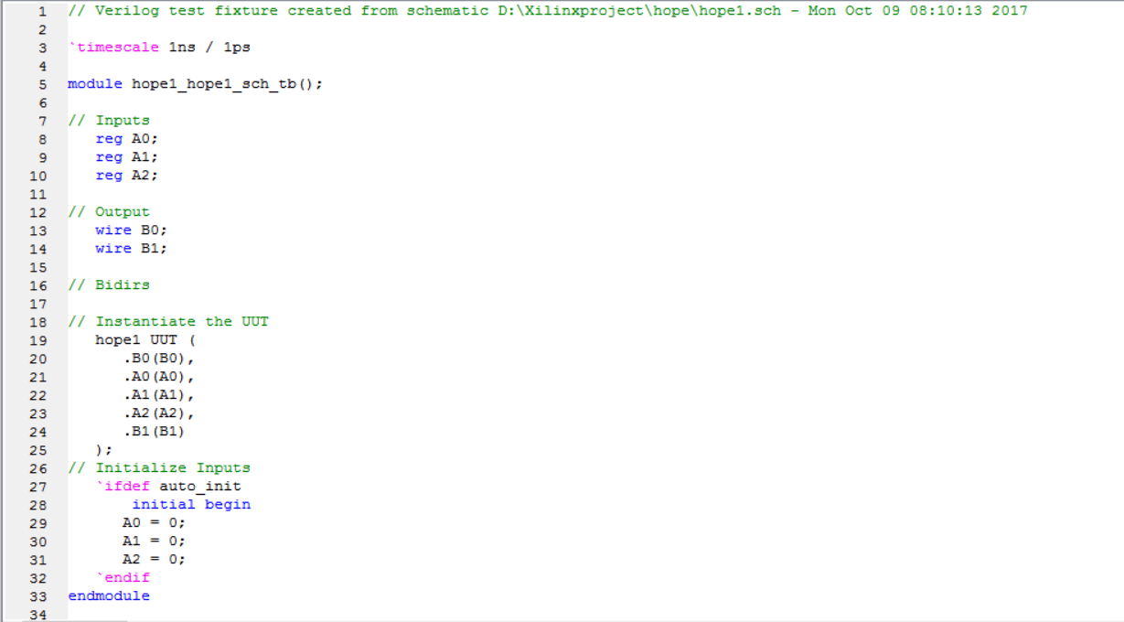
（在design栏下）添加文件，选择Verilog Text Fixture,命名（如hope2），next， next，finish

Slide 8
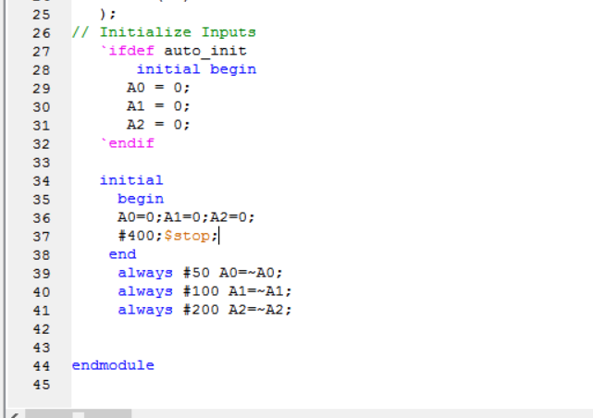
用Verilog语言编写测试台文件，（有时会出现输入输出变量名未定义的情况，这时应手动定义：reg A0…wire B0…）
在endif下添加代码：
initial
begin
A0=0;A1=0;A2=0;
#400;$stop;
end
always #50 A0=~A0;
always #100 A1=~A1;
always #200 A2=~A2;
注意变量名应与之前端口名对应！
完成后点击保存

Slide 9
// Instantiate the UUT
xxl1 UUT (
.A0(A0),
.A1(A1),
.A2(A2),
.B0(B0),
.B1(B1)
);
// Initialize Inputs
`ifdef auto_init
initial begin
A0 = 0;
A1 = 0;
A2 = 0;
`endif
initial
begin
A0=0;A1=0;A2=0;
#400;$stop;
end
always #50 A0=~A0;
always #100 A1=~A1;
always #200 A2=~A2;
endmodule
// Verilog test fixture created from schematic D:\Xilinxproject\xxl\xxl1.sch - Sun Oct 08 23:39:42 2017
`timescale 1ns / 1ps
module xxl1_xxl1_sch_tb();
// Inputs
reg A0;
reg A1;
reg A2;
// Output
wire B0;
wire B1;
// Bidirs

Slide 10
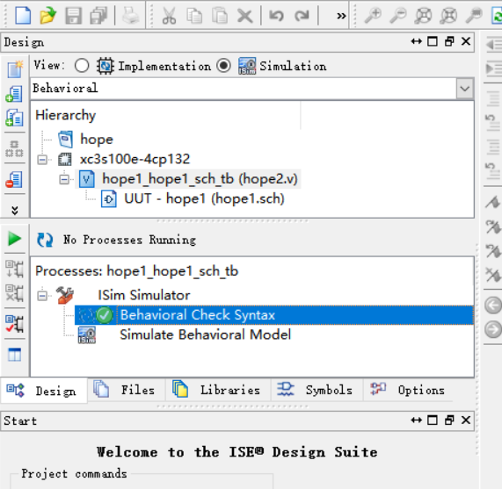
在design栏内选中Simulation，下拉框内选择Behavioral，进行功能仿真，（或者Post-Route,进行时序仿真）点中hope2.v文件，在Processes栏内双击Behavioral Check Syntax，进行语法检查，打钩后说明检查通过，可开始进行仿真，双击Simulate Behavioral Model
Console栏里显示completed successfully说明仿真成功，会自动打开Isim界面

Slide 11
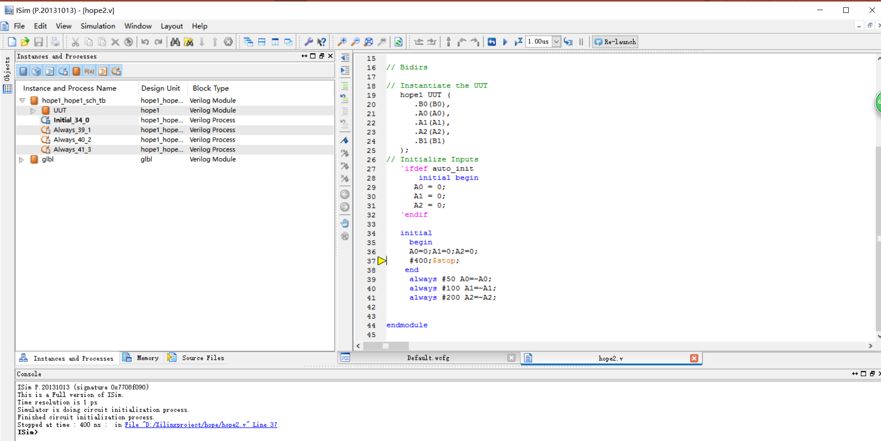
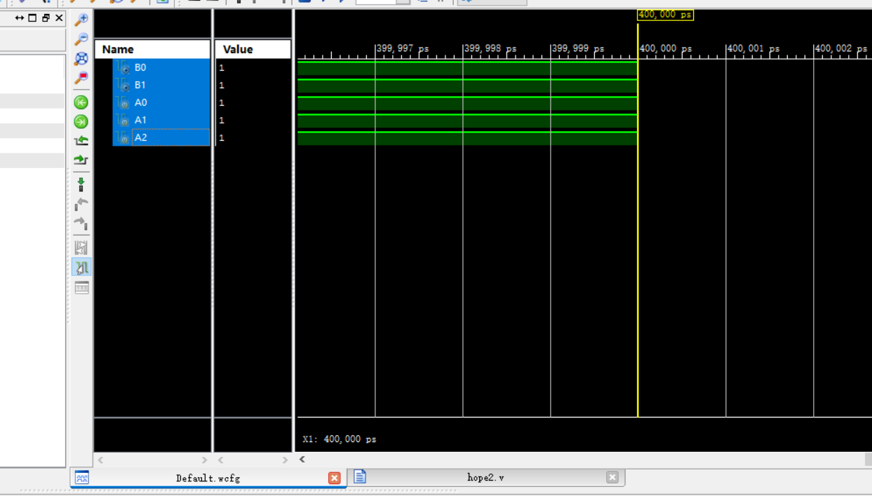
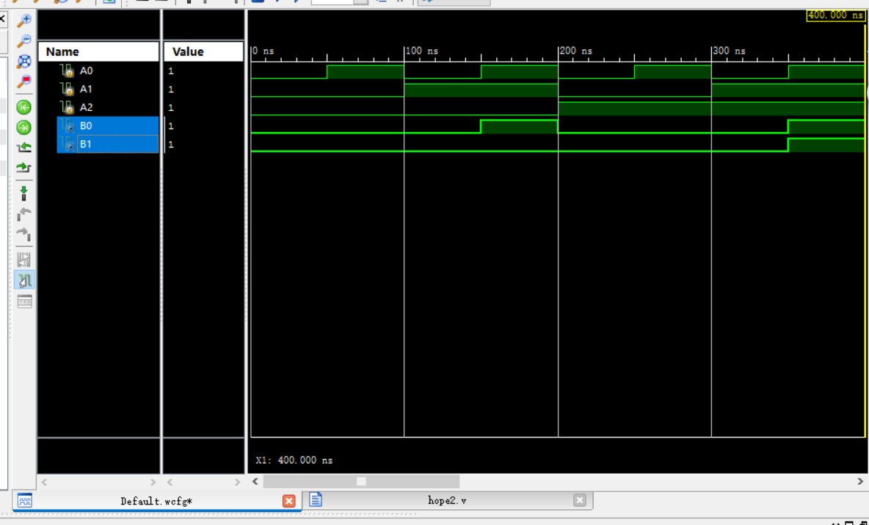
在右边代码框下栏选择Default.wcfg点击zoom to full view（左列第三个图标）以调整大小 点击变量名并拖动，可改变其位置

Slide 12
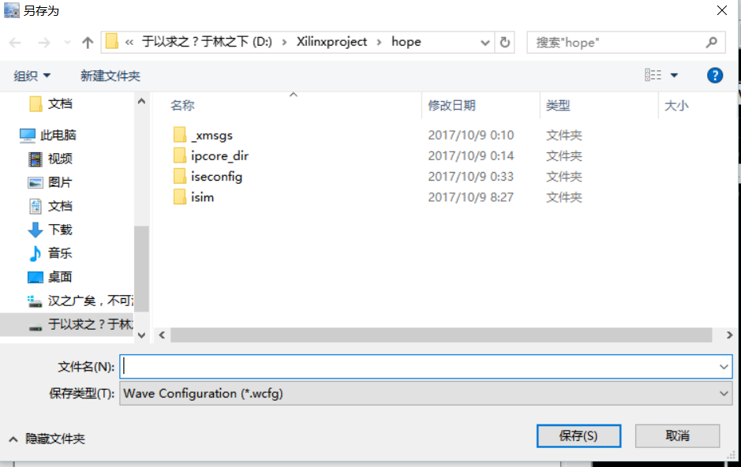
观察波形图，确认无误后可点击保存，或不保存也无所谓，直接退出

Slide 13
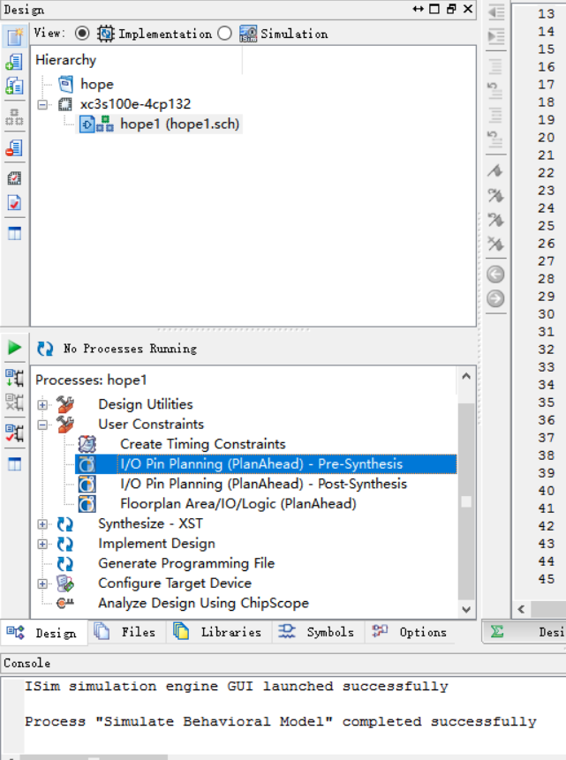
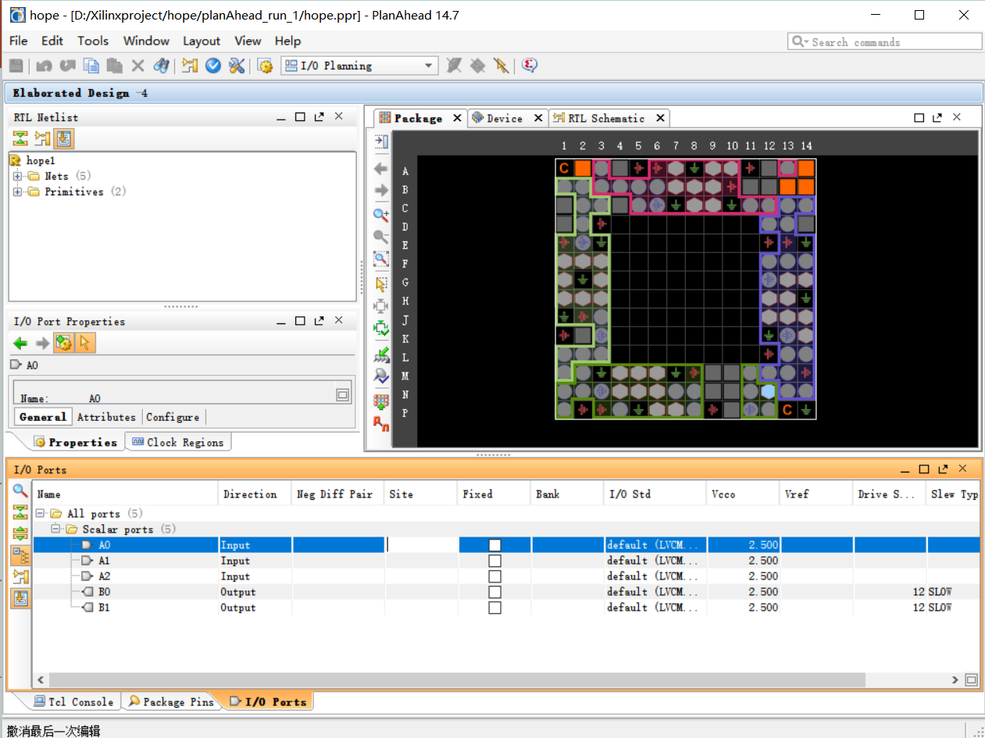
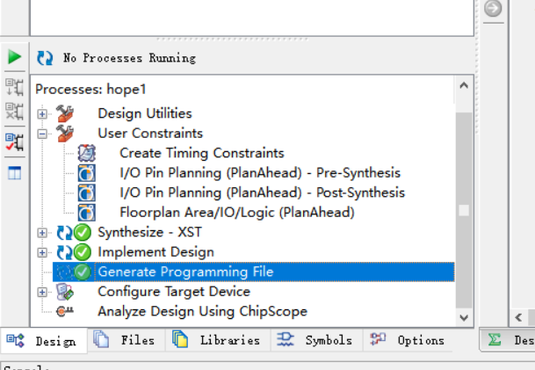
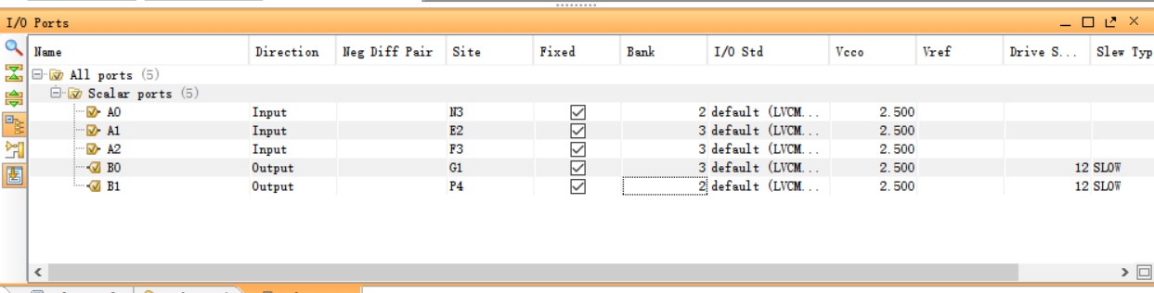
回到ISE14.7，在design栏下，点击Implementation，展开processes栏中的User Constraints，
双击I/O Pin Planning (PlanAhead)-Pre-Synthesis打开planahead14.7进行管脚分配，展开Scalar Ports，在第4列中输入FPGA板中的管脚名称（如N3、E2、F3、G1、P4）,后面小正方形内会自动打钩（注意查看）保存后退出
在ISE14.7中双击Generate Programming File，生成编程文件（.bit）

Slide 14
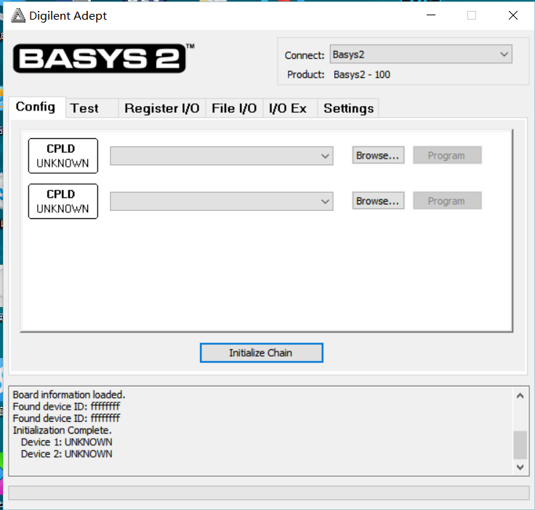
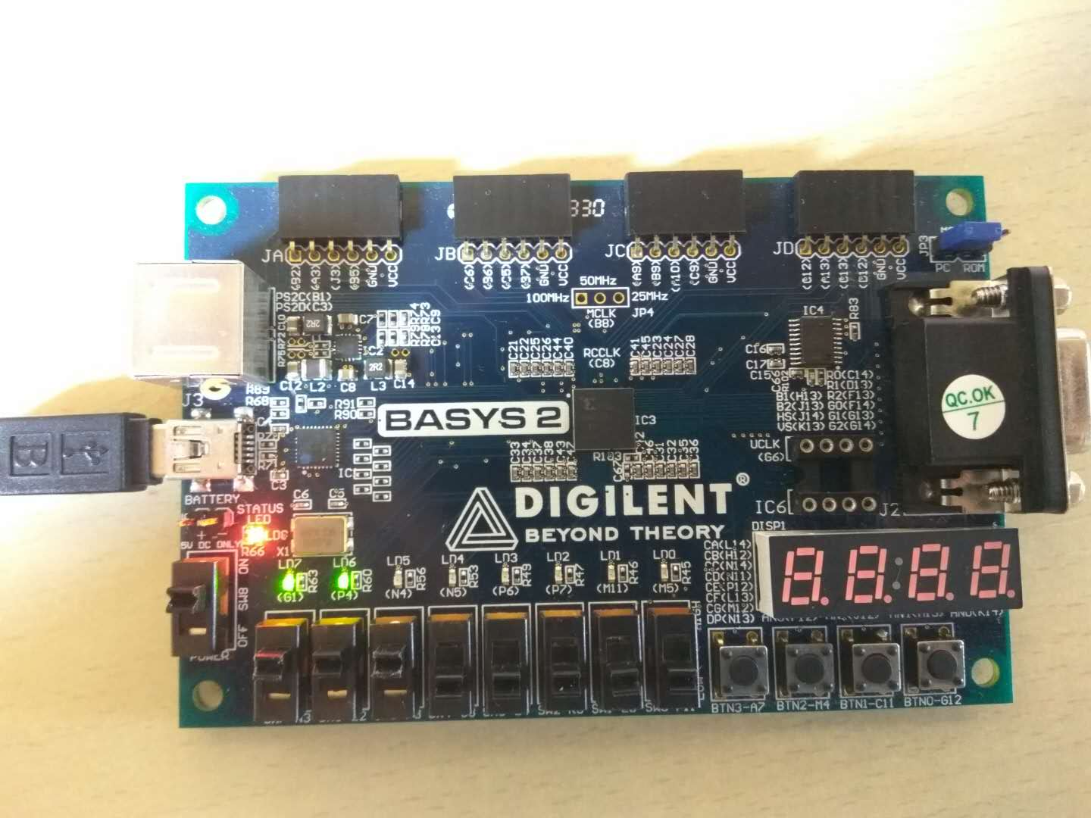
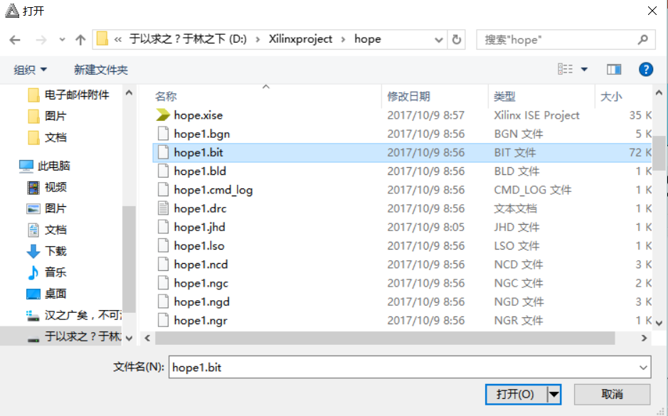
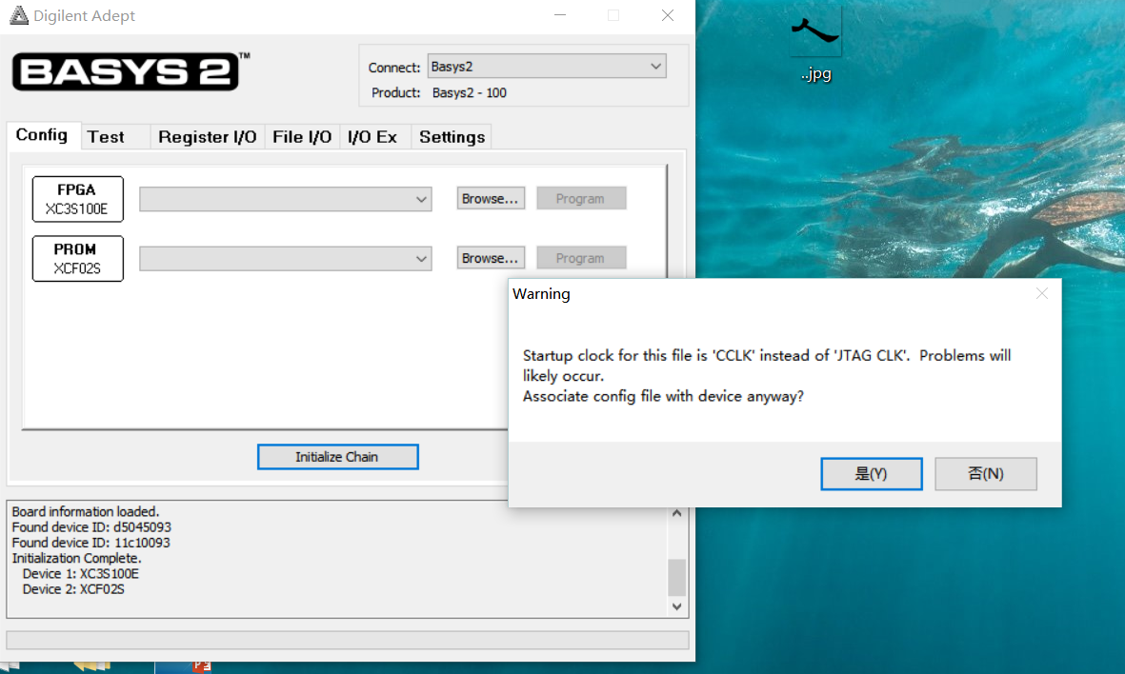
将FPGA板连入电脑，打开板子总开关，打开Adept软件，点击第一行Browse，打开hope项目，打开生成的 (.bit)文件，点“是”，点击Program，电路就下载到了FPGA板，可通过相应开关控制二极管的亮暗

